Slide 1
Kỹ Thuật lập trình
Programming technique
Vũ Đức Vượng
SE-FIT-HUT
vuongvd@yahoo.de

Slide 2
Programming Languages – classifications and Program Development

Slide 3
Nội dung
Programming languages và
Phân loại NNLT
Develop Web pages : HTML, scripting languages, DHTML, XML, WML, và các phần mềm tạo trang web
procedural programming languages
Multimedia
authoring programs
visual programming languages
6 bước của chu trình phát triển phần mềm
Six steps in the program development cycle
object-oriented programming languages
Sự khác biệt giữa structured design và
object-oriented design
nonprocedural languages and tools
Những cấu trúc cơ sở dùng thiết kế các giải pháp cho chương trình
Next

Slide 4
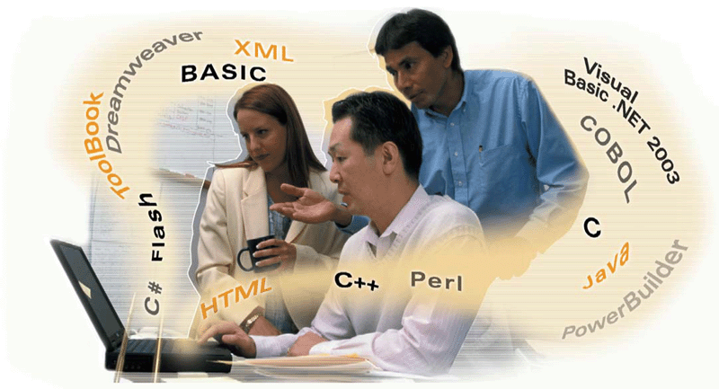
Chương trình máy tính và ngôn ngữ lập trình
Computer Programs and Programming Languages
Computer program?
  Tập hợp các lệnh chỉ dẫn cho máy tính thực hiện nhiệm vụ
    Programming language—Dùng để viết các lệnh, chỉ thị
Next

Slide 5
programming language - NNLT
Một NNLT là 1 hệ thống các ký hiệu dùng để liên lạc , trao đổi 1 nhiệm vụ/ thuật toán với máy tính, làm cho nhiệm vụ được thực thi. Nhiệm vụ được thực thi gọi là một computation, nó tuân thủ một độ chính xác và những quy tắc nhất quán.
Với mỗi ngôn ngữ lập trình, ta cần nắm bắt, thấu hiểu những gì ?: Có 3 thành phần căn bản của bất cứ 1 NNLT nào.
Mô hình ngôn ngữ-Language paradigm là những nguyên tắc chung cơ bản, dùng bởi LTV để xd chương trình.
Cú pháp - Syntax của ngôn ngữ là cách để xác định cái gì là hợp lệ trong cấu trúc các câu của ngôn ngữ; Nắm được cú pháp là cách để đọc và tạo ra các câu trong các ngôn ngữ tự nhiên, như tiếng Việt, tiếng Anh. Tuy nhiên điều đó không có nghĩa là nó giúp chúng ta hiểu hết ý nghĩa của câu văn.
Ngữ nghĩa – semantics của 1 program trong ngôn ngữ ấy. Rõ ràng, nếu không có semantics, 1 NNLT sẽ chỉ là 1 mớ các câu văn vô nghĩa; như vậy semantics là 1 thành phần không thể thiếu của 1 ngôn ngữ.
Có rất nhiều NNLT, khoảng 1000 ngôn ngữ ( 60’s đã có hơn 700) – phần lớn là các ngôn ngữ hàn lâm, có mục đích riêng hay phát triển bởi 1 tổ chức để phục vụ cho bản thân họ.

Slide 6
Cont…
Về cơ bản, chỉ có 4 mô hình NNLT chính:
Imperative (Procedural) Paradigm (Fortran, Pascal, C, Ada, ....)
Object-Oriented Paradigm (SmallTalk, Java, C++)
Logic Paradigm (Prolog)
Functional Paradigm (Lisp, ML, Haskell)
Những tính chất cần có với các chương trình phần mềm là :
• Tính mềm dẻo scalability / Khả năng chỉnh sửa modifiability
• Khả năng tích hợp integrability / Khả năng tái sử dụng reusability
• Tính chuyển đổi, linh hoạt, độc lập phần cứng -portability
• Hiệu năng cao -performance
• Độ tin cậy - reliability
• Dễ xây dựng
• Rõ ràng, dễ hiểu
• Ngắn gọn, xúc tích

Slide 7
HOẠT ĐỘNG CỦA 1 CHƯƠNG TRÌNH
Computer program được nạp vào primary memory như là 1 tập các lệnh bằng ngôn ngữ máy, tức là một dãy tuần tự các số nhị phân - binary digits.
Tại bất cứ một thời điểm nào, computer sẽ ở một trạng thái state nào đó.
Đặc điểm cơ bản của trạng thái là con trỏ lệnh instruction pointer trỏ tới lệnh mã máy tiếp theo để thực hiện.
Thứ tự thực hiện các nhóm lệnh mã máy được gọi là luồng điều khiển flow of control.

Slide 8
MACHINE CODE
Máy tính chỉ nhận các tín hiệu điện tử - có, không có -tương ứng với các dòng bits.
1 program ở dạng đó gọi là machine code.
Ban đầu chúng ta phải dùng machine code để viết CT:
Quá phức tạp, giải quyết các bài toán lớn là không tưởng
23fc 0000 0001 0000 0040
0cb9 0000 000a 0000 0040
6e0c
06b9 0000 0001 0000 0040
60e8

Slide 9
ASSEMBLY LANGUAGE
NN Assembly là bước đầu tiên của việc xây dựng cơ chế viết chương trình tiện lợi hơn – thông qua các ký hiệu, từ khóa và cả mã máy.
Tất nhiên, để chạy được các chương trình này thì phải dịch (assembled) thành machine code.
Vẫn còn phức tạp, cải thiện không đáng kể
movl #0x1,n
compare:
cmpl #oxa,n
cgt end_of_loop
acddl #0x1,n
bra compare
end_of_loop:

Slide 10
HIGH LEVEL LANGUAGE
Thay vì dựa trên phần cứng (machine-oriented) cần tìm cơ chế dựa trên vấn đề (problem-oriented) để tạo chương trình.
Chính vì thế high(er) level languages – là các ngôn ngữ lập trình gần với ngôn ngữ con người hơn – dùng các từ khóa giống tiếng anh – đã được xây dựng như : Algol, Fortran, Pascal, Basic, Ada, C, …

Slide 11
PHÂN LOẠI THEO THỜI GIAN
1940s : Machine code
1950s Khai thác sức mạnh của MT: Assembler code, Autocodes, first version of Fortran
1960s Tăng khả năng tính toán: Cobol, Lisp, Algol 60, Basic, PL/1 --- nhưng vẫn dùng phong cách lập trình cơ bản của assembly language.
1970s Bắt đầu cuộc khủng hoảng phần mềm “software crisis”:
    Giảm sự phụ thuộc vào máy – Tính chuyển đổi.
    Tăng sự đúng đắn của CT -Structured Programming, modular programming và information hiding.
    Ví dụ : Pascal, Algol 68 and C.

Slide 12
Continue …
1980s Giảm sự phức tạp – object orientation, functional programming.
1990s Khai thác phần cứng song song và phân tán (parallel và distributed) làm cho chương trình chạy nhanh hơn, kết quả là hàng loạt ngôn ngữ mở rộng khả năng lập trình parallel cũng như các NNLT chuyên parallel như occam được xd.
2000s Genetic programming languages, DNA computing, bio-computing?
Trong tương lai : Ngôn ngữ lt lượng tử : Quantium ?

Slide 13
SOFTWARE CRISIS
Khái niệm software crisis bao gồm hàng loạt vấn đề nảy sinh trong việc phát triển phần mềm trong hững năm 1960s khi muốn xd những hệ thống phần mềm lớn trên cơ sở các kỹ thuật phát triễn thời đó.
Kết quả:
  1.Thời gian và giá thành tăng vọt tới mức không thể chấp nhận nổi.
  2.Năng xuất của các LTV không đáp ứng yêu cầu.
  3.Chất lượng phần mềm bị giảm, thấp.
Để giải quyết các vấn đề kể trên , chuyên ngành software engineering ra đời.

Slide 14
CÁC THẾ HỆ NNLT
LANGUAGE GENERATIONS
Generation
Classification
1st
Machine languages
2nd
Assembly languages
3rd
Procedural languages
4th
Application languages (4GLs)
5th
AI techniques, inference languages
6th
Neural networks (?), others….

Slide 15
Computer Programs and Programming Languages
Low-level languages và high-level languages?
Low-level
language
High-level
language
Machine-dependent
Phụ thuộc phần cứng, chỉ chạy trên một loại máy tính
Machine-independent
Thường không phụ thuộc phần cứng, có thể chạy trên nhiều loại máy tính khác nhau
Machine và assembly languages là ngôn ngữ bậc thấp low-level
p. 664
Next

Slide 16
PHÂN LOẠI THEO MỨC ĐỘ TRỪU TƯỢNG
Level
Instructions
Memory handling
Low level
languages
Dạng bits – giống các lệnh machine
Truy cập và cấp phát trực tiếp bộ nhớ
High level
languages
Dùng các biểu thức và các dòng điều khiển xác định
Truy cập và cấp phát bộ nhớ qua các lệnh, toán tử - operators
Very high level languages
Hoàn toàn trừu tượng, độc lập phần cứng
Che dấu hoàn toàn việc truy cập và tự động cấp phát bộ nhớ
Next

Slide 17
DECLARATIVE và NON-DECLARATIVE PROGRAMMING
Các ngôn ngữ có thể chia thành 2 nhóm : “Cái gì cần lưu trữ” và “Lưu trữ như thế nào”.
Nhóm 1 gọi là declarative (tường thuật -chính là functional và logic languages).
Nhóm 2 gọi là non-declarative hay procedural (tức là các ngôn ngữ mệnh lệnh).
p. 666 Fig. 13-3
Next

Slide 18
Procedural Languages – Ngôn ngữ thủ tục
Procedural language?
Lập trình viên viết các chỉ thị hướng dẫn cho máy tính cai gì cần làm và làm như thế nào
Sử dụng hàng loạt các từ giống tiếng anh để viết các chỉ thị - instructions
Còn gọi là third-generation language (3GL)
Các ngôn ngữ thông dụng là BASIC, COBOL, PASCAL, C,C++ và JAVA
Click to view animation
p. 666
Next

Slide 19
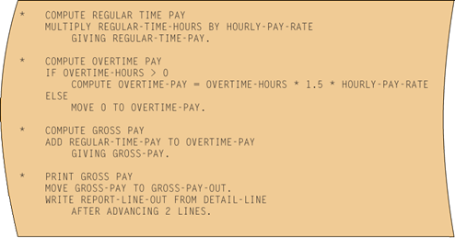
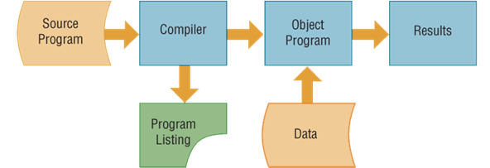
Procedural Languages
Trình dịch - Compiler?
  Là chương trình thực hiện biên dịch toàn bộ chương trình nguồn thành mã máy trước khi thực hiện
Next

Slide 20
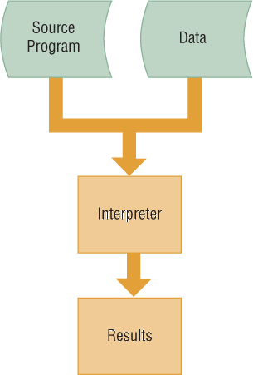
Procedural Languages
Thông dịch - Interpreter?
  Là chương trình dịch và thực hiện từng dòng lệnh của chương trình cùng lúc
  Không tạo ra object program
p. 667 Fig. 13-5
Next

Slide 21
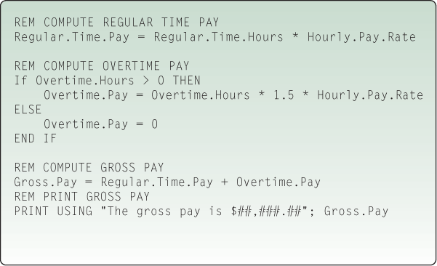
Procedural Languages
BASIC?
  Được thiết kế để cho những người mới học tiếp can một cách đơn giản NNLT
  Beginner’s All-purpose Symbolic Instruction Code
p. 668 Fig. 13-6
Next

Slide 22
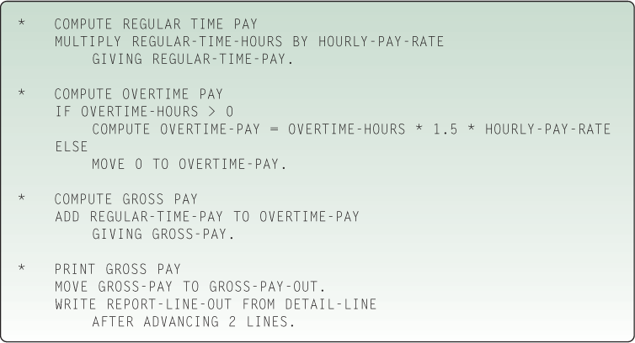
Procedural Languages
COBOL?
  Dùng cho các ứng dụng trong kinh tế
  Các lệnh giống tiếng anh làm cho code dễ đọc, viết và chỉnh sửa
  COmmon
  Business-Oriented
  Language
Next

Slide 23
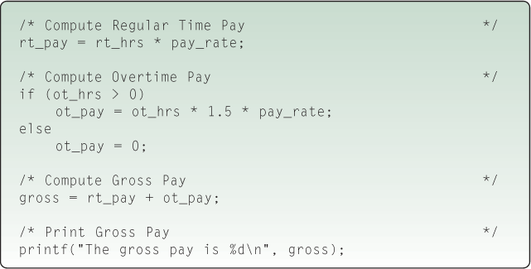
Procedural Languages
C?
  Là NNLT rất mạnh, ban đầu được thiết kế để lập trình hệ thống -write system software
  Yêu cầu những kỹ năng lập trình chuyên nghiệp
Next

Slide 24
Object-Oriented Programming Languages
Object-oriented programming (OOP) language?
Dùng để hỗ trợ thiết kế HĐT
object-oriented design
Lợi ích cơ bản là khả năng tái sử dụng -reuse existing objects
Event-driven—Hướng sự kiện Kiểm tra để trả lời một tập các sự kiện
C++ và Java
là các NN hoàn toàn HĐT
object-oriented languages
Object là phần tử chứa đựng cả dữ liệu và các thủ tục xử lý dữliệu
Event là hành động mà chương trình cần đáp ứng
Next

Slide 25
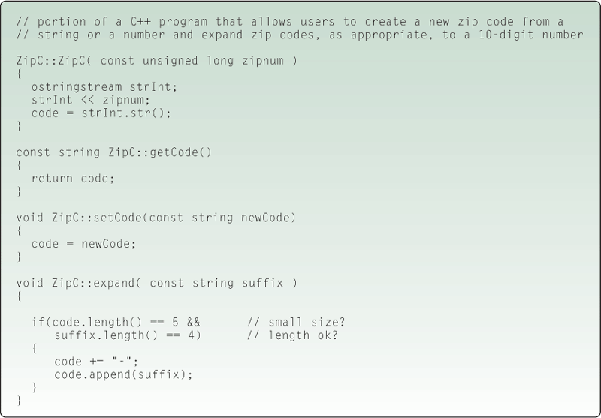
Object-Oriented Programming Languages
C++?
  Chứa đựng các thành phần của C, loại bỏ những nhược điểm và thêm vào những tính năng mới để làm việc với object-oriented concepts
  Được dùng để phát
  triển các Database và
  các ứng dụng Web
Next

Slide 26
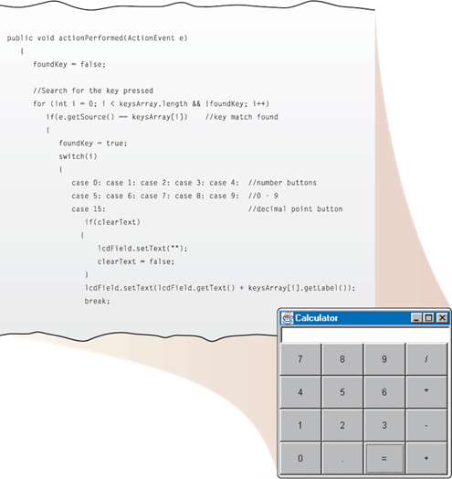
Object-Oriented Programming Languages
Java?
  Phát triển bởi Sun Microsystems
  Giống C++ nhưng dùng trình dịch just-in-time (JIT) để chuyển source code thành machine code
Next

Slide 27
Object-Oriented Programming Languages
Visual programming language?
Visual programming environment (VPE) Cho phép developers kéo và thả các objects để xd programs
Cung cấp giao diện trực quan hoặc đồ họa để tạo source code
Đôi khi được gọi là
fifth-generation language
LTV viết và phát triển chương trình trong các segments
Thường được dùng trong môi trường RAD (rapid application development)
Next

Slide 28
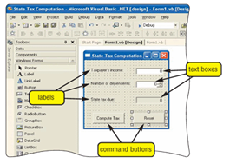
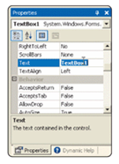
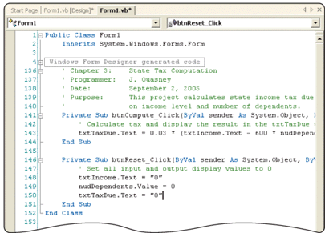
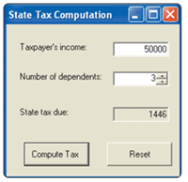
Object-Oriented Programming Languages
Visual Studio .NET 2003, 2005?
  Bước phát triển của visual programming languages và RAD tools
  .NET là tập hợp các công nghệ cho phép program chạy trên Internet
  Visual Basic .NET 2003-5 dùng để xd các ct hướng đối tượng phức tạp
Step 1. LTV thiết kế giao diện người dùng -
user interface.
Step 2. LTV gán các thuộc tính cho mỗi
object trên form.
Step 3. LTV viết code để xác định các action cần thực hiện đối với các sự kiện cần thiết.
Step 4. LTV kiểm tra application.
Next

Slide 29
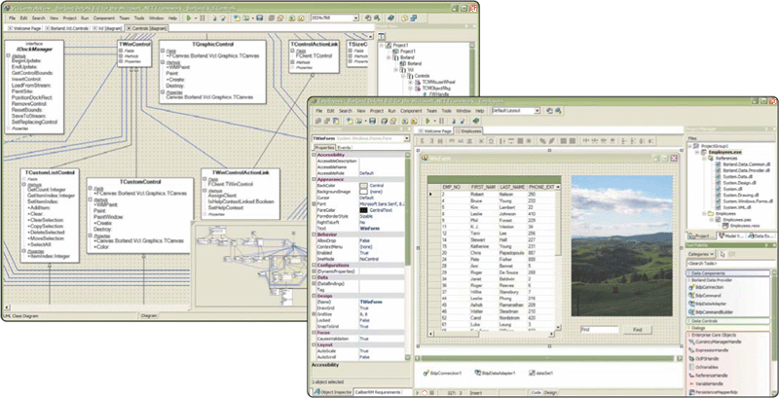
Object-Oriented Programming Languages
Delphi?
  Là 1 công cụ lập trình trực qua mạnh
  Hợp với những ứng dụng chuyên nghiệp và Web lớn
Next

Slide 30
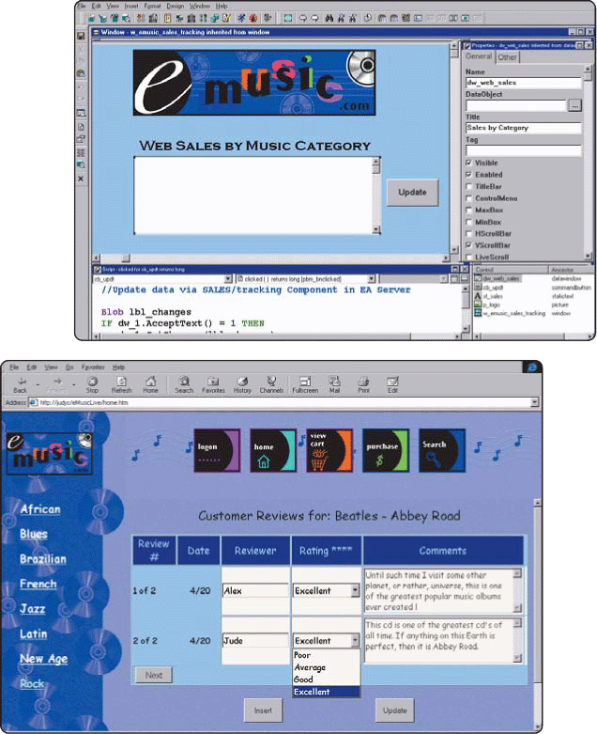
Object-Oriented Programming Languages
PowerBuilder?
  Một công cụ lập trình trực quan mạnh khác
  Phù hợp với các ứng dụng Web-based hay các ứng dụng lớn HĐT - object-oriented applications
Next

Slide 31
Nonprocedural Languages and Program Development Tools
nonprocedural languages và program development tools?
Nonprocedural Language
LTV viết các lệnh giống tiếng anh hoac tương tác với môi trường trực quan để nhận được các dữ liệu từ files hay database
Program Development Tools
Các chương trình thân thiện với người sử dụng được thiết kế để trợ giúp cả LTV lẫn người sử dụng trong việc tạo chương trình
p. 674
Next

Slide 32
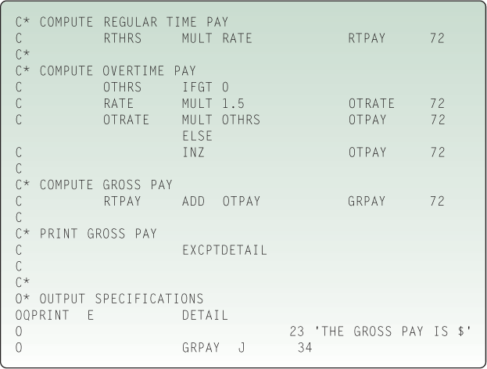
Nonprocedural Languages and Program Development Tools
RPG (Report Program Generator)?
  Các ngôn ngữ LT phi thủ tục được dùng để tạo các báo cáo, thiết lập các thao tác tính toán và cập nhật files
p. 674 Fig. 13-14
Next

Slide 33
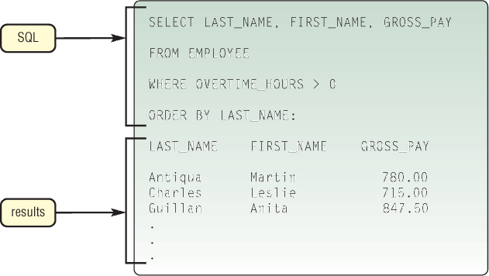
Nonprocedural Languages and Program Development Tools
NN thế hệ IV fourth-generation language (4GL)?
  Là các ngôn ngữ phi thủ tục cho phép truy cập dữ liệu trong csdl
  NNLT 4GL thông dụng là SQL ,Access, là các ngôn ngữ truy vấn . Cho phép users quản trị dữ liệu trong csdl quan hệ relational DBMS
p. 675 Fig. 13-15
Next

Slide 34
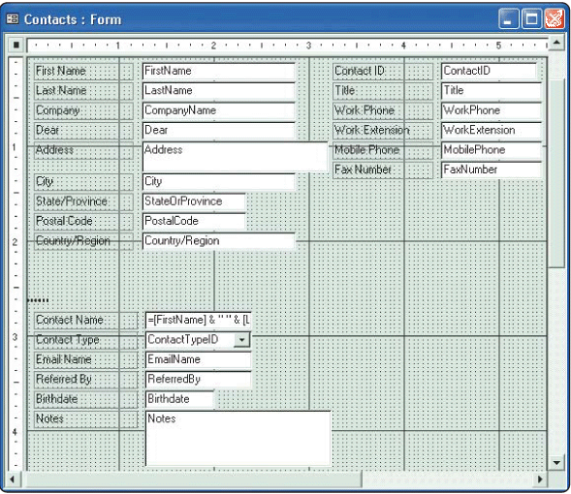
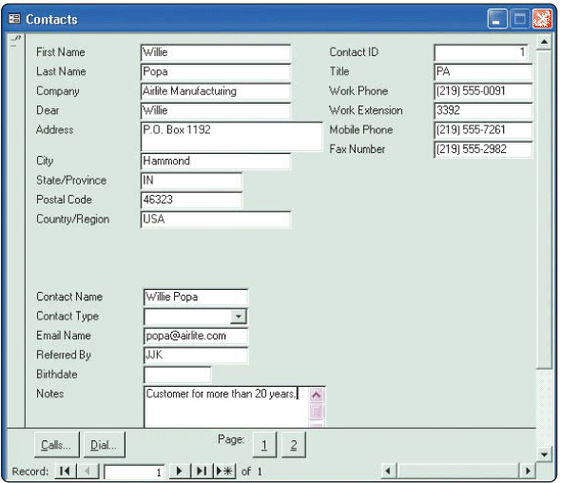
Nonprocedural Languages and Program Development Tools
Application generator?
  Là chương trình tạo source code hoặc machine code từ các specification
  Bao gồm các chương trình tạo Report , form, và tạo menu
    Form cung cấp các vùng để vào dữ liệu
Next

Slide 35
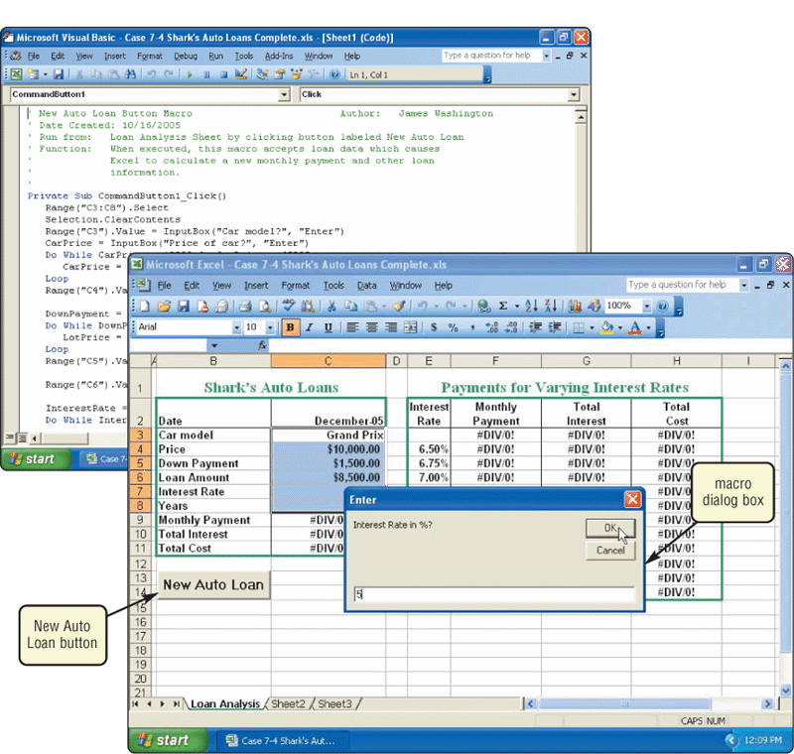
Nonprocedural Languages and Program Development Tools
Visual Basic for Applications (VBA)?
  Macro programming language
    Macro—Dãy các lệnh dùng để tự động hóa các công việc
Next

Slide 36
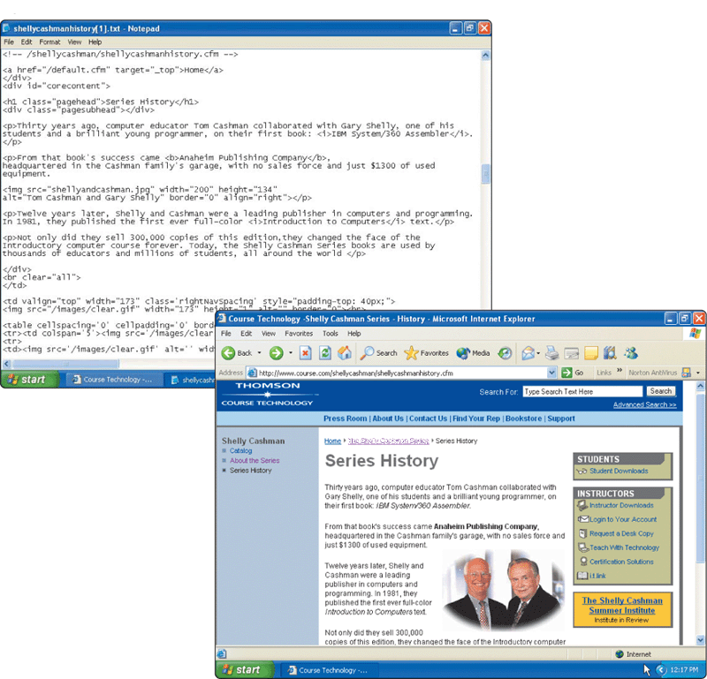
Web Page Development
HTML (Hypertext Markup Language)?
  Dùng để tạo các trang Web
Next

Slide 37
Web Page Development
Các hiệu ứng đặc biệt và các phần tử tương tác được thêm vào trang Web như thế nào ?
Script
Thông dịch chương trình chạy trên client
Applet
thường chạy trên client, nhưng được biên dịch
Servlet
applet chạy trên server
ActiveX control
Là chương trình nhỏ chạy trên client
Counter
duyệt số người thăm Web site
Image map
Hình ảnh đồ họa trỏ tới URL
Processing form
Thu thập số liệu từ visitors
p. 679
Next

Slide 38

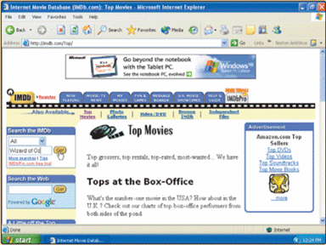
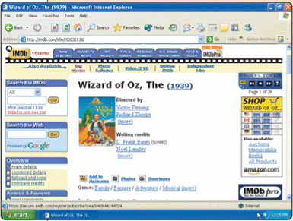
Web Page Development
Common gateway interface (CGI)?
  Chuẩn giao tiếp xác định cách thức Web server giao tiếp với các nguồn tài nguyên bên ngoài
    CGI script—program quản trị việc gửi và nhân dữ liệu qua CGI
Step 1. LTV lưu các CGI program trong 1 thư mục đặc biệt trên Web server ví dụ /cgi-bin.
Step 2. Webmaster tạo 1 liên kết giữa CGI program và Web page. Khi 1 user hiện trang Web , CGI program sẽ automatically starts.
Step 4. CGI program nhận thông tin từ database, két hợp chúng dưới dạng HTML , và gửi cho trình duyệt Web của User.
Database
Step 3. Khi user khẳng định submits 1 yêu cầu, nó sẽ được gửi cho CGI program. CGI program kết nối với database và lấy các ttin cho user. Ví dụ user yêu cầu xem phim The Wizard of Oz.
p. 680 Fig. 3-19
Next

Slide 39
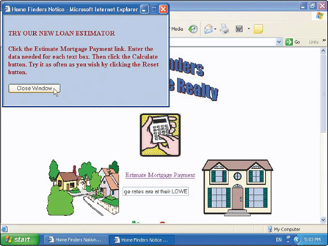
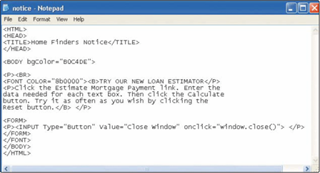
Web Page Development
Scripting language?
  Rất dễ học và dễ sử dụng
    JavaScript—thêm các nội dung động và các phần tử tương tác vào Web page
    VBScript (Visual Basic, Scripting Edition)—Thêm tính thông minh và tương tác vào Web page
    Perl (Practical Extraction and Report Language)—Có khả năng xử lý văn bản rất mạnh
Next

Slide 40
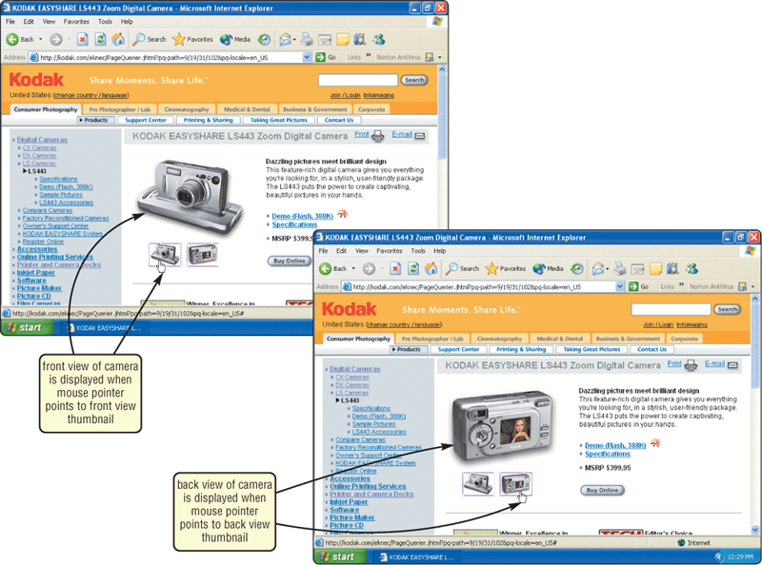
Web Page Development
Dynamic HTML (DHTML)?
  Cho phép nhà phát triển thêm nhiều phần tử đồ họa và tương tác vào Web page
p. 682 Fig. 13-21
Next

Slide 41
Web Page Development
XHTML, XML, và WML?
XHTML
(Extensible HTML)
tạo khả năng Web sites có thể hiện dễ ràng hơn trên các trình duyệt
Chứa các tính năng của HTML và XML
XML
(Extensible Markup Language)
Cho phép developers có thể tạo các
thẻ - tags – riêng của mình
Server gửi toàn bộ bản ghi cho client, tạo khả năng cho client có thể thực hiện việc xử lý mà không phải quay lại server
WML
(Wireless Markup Language)
Cho phép developers có thể thiết kế những trang cho các trình duyệt chuyên dụng – mobil, …
Sử dụng chuẩn wireless
application protocol (WAP), để xác định cách thức các thiết bị không dây liên lạc với Web
p. 682
Next

Slide 42
Web Page Development
Web page authoring software?
  Tạo các trang Web hoàn hảo mà không cần dùng HTML
  Tự tạo các trang HTML
Dreamweaver
MX
Flash
MX
FrontPage
2003
p. 683
Next

Slide 43
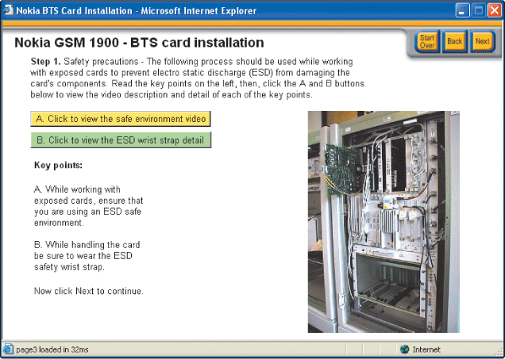
Multimedia Program Development
Multimedia authoring software?
  Kết hợp văn bản, đồ họa, hoạt hình, âm thanh và video trong 1 bài trình diễn có tương tác
  Sử dụng cho computer-based training (CBT) và Web-based training (WBT)
  Software includes Toolbook, Authorware, và Director
p. 684 Fig. 13-22
Next

Slide 44
Các Programming Languages khác
ADA
ALGOL
APL
FORTH
FORTRAN
HYPERTALK
LISP
LOGO
MODULA-2
PASCAL
PILOT
PL/I
PROLOG
SMALLTALK
p. 685
Next

Slide 45
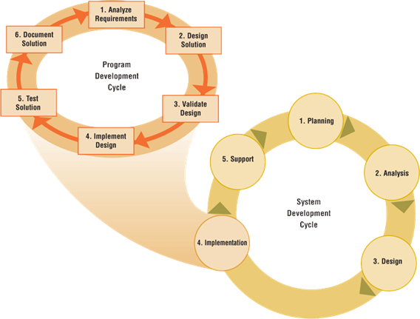
Chu trình phát triển Program
Program development cycle?
  Là các bước mà LTV dùng để xây dựng programs
    Programming team—Nhóm LTV cùng xd chương trình
p. 686 Fig. 13-24
Next

Slide 46
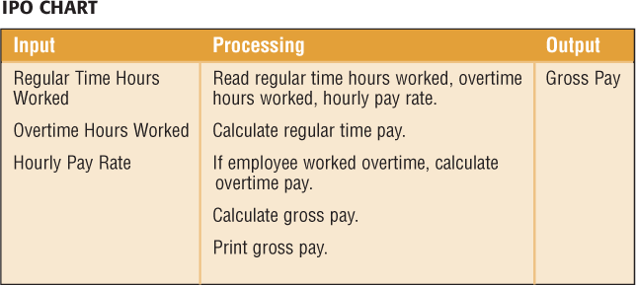
Step 1 — Analyze Requirements
Các việc cần làm khi phân tích yêu cầu?
  Thiết lập các requirements
  Gặp các nhà phân tích hệ thống và users
  Xác định input, output, processing, và các thành phần dữ liệu
    IPO chart—Xác định đầu vào, đầu ra và các bước xử lý
p. 687 Fig. 13-25
Next

Slide 47
Step 2 — Design Solution
Những việc cần làm trong bước thiết kế giải pháp?
Object-oriented
design
  Hai hướng
  tiếp cận
Phân chia
hệ thống từng bước thành các thủ tục để giải quyết vấn đề
Structured
design, còn gọi là
top-down design
LTV bắt đầu với
thiết kế Tổng thể
rồi đi đến
thiết kế chi tiết
p. 688
Next

Slide 48
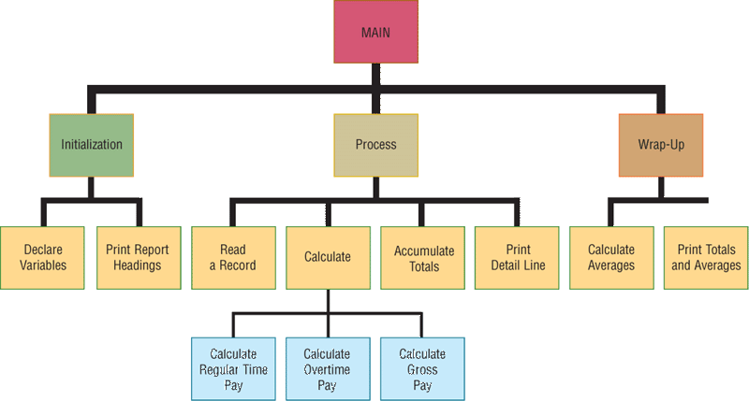
Step 2 — Design Solution
Sơ đồ phân cấp chức năng- hierarchy chart?
  Trực quan hóa các modules ct
  Còn gọi là sơ đồ cấu trúc
p. 688 Fig. 13-26
Next

Slide 49
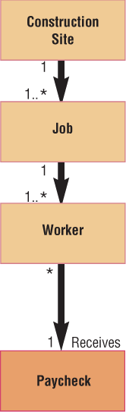
Step 2 — Design Solution
Object-oriented (OO) design là gì?
  LTV đóng gói dữ liệu và các thủ tục xử lý dữ liệu trong 1 object
    Các objects được nhóm lại thành các classes
    Biểu đồ lớp thể hiện trực quan các quan hệ phân cấp quan hệ của các classes
p. 689 Fig. 13-27
Next

Slide 50
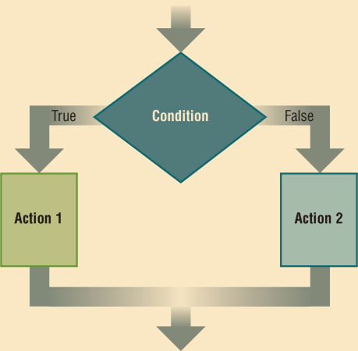
Step 2 — Design Solution
Cấu trúc tuyển chọn
  Chỉ ra action tương ứng điều kiện
  2 kiểu
    Case control structure
    If-then-else control structure—dựa theo 2 khả năng: true or false
p. 690 Fig. 13-29
Next

Slide 51
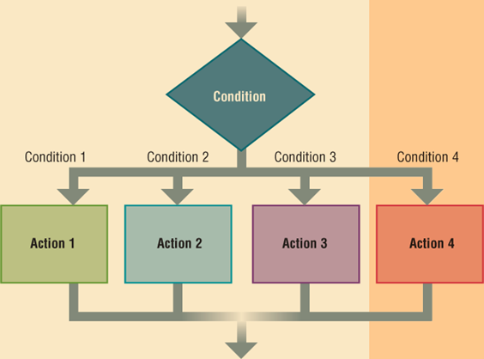
Step 2 — Design Solution
Case control structure
  Dựa theo 3 hoặc nhiều hơn các khả năng
p. 690 Fig. 13-30
Next

Slide 52
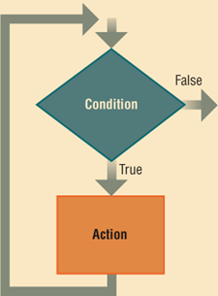
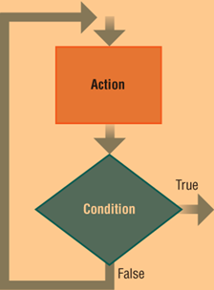
Step 2 — Design Solution
Cấu trúc lặp
  Cho phép CT thực hiện 1 hay nhiều actions lặp đi lặp lại
    Do-while control structure—lặp khi điều kiện còn đúng
    Do-until control structure—Lặp cho đến khi điều kiện đúng
Do-While Control Structure
Do-Until Control Structure
p. 691 Figs. 13-31–13-32
Next

Slide 53
Step 3 — Validate Design
Kiểm tra
độ chính xác
của program
LTV kiểm tra
logic cho tính đúng đắn
và thử tìm các lỗi logic
Những điều cần làm trong giai đoạn này?
Desk check
LTV dùng các dữ liệu
thử nghiệm để kiểm tra ct
Logic error
các sai sót khi thiết kế
gây ra những kết quả
không chính xác
Structured walkthrough
LTV mô tả logic
của thuật toán trong khi programming team duyệt theo logic chương trình
Test data
các dữ liệu thử nghiệm
giống như số liệu thực mà CT sẽ thực hiện
p. 694
Next

Slide 54
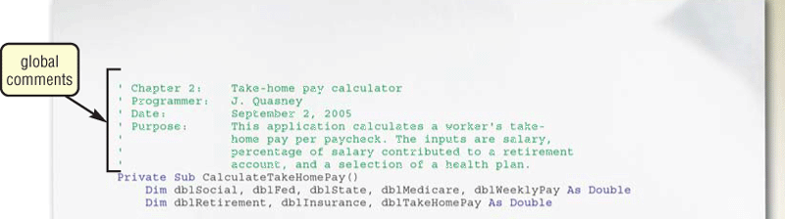
Step 4 — Implement Design
implementation?
  Viết code : dịch từ thiết kế thành program
    Syntax—Quy tắc xác định cách viết các lệnh
    Comments—program documentation
  Extreme programming (XP)—coding và testing ngay sau khi các yêu cầu được xác định
p. 695 Fig. 13-37
Next

Slide 55
Step 5 — Test Solution
Những việc cần làm ?
Đảm bảo CT chạy thông và cho kq chính xác
Debugging—Tìm và sửa các lỗi syntax và logic errors
Kiểm tra phiên bản beta, giao cho Users dùng thử và thu thập phản hồi
p. 696
Next

Slide 56
Step 6 — Document Solution
Là bước không kém quan trọng
  2 hoạt động
Rà soát lại program code—loại bỏ các dead code, tức các lệnh mà ct không bao giờ gọi đến
Rà soát, hoàn thiện
documentation
p. 698
Next

Slide 57
Tóm lại
Có hàng loạt các NNLT dùng để viết computer programs
4 mô hình lập trình cơ bản
Chu trình phát triển chương trình
và các công cụ được dùng để
làm cho quá trình này hiệu quả hơn

Slide 58
Nói thêm về các Mô hình lập trình
· Programming paradigm
  · Là 1 khuôn mẫu - pattern dùng như một Mô hình lập trình máy tính
  . Là 1 mô hình cho 1 lớp các NNLT có cùng những đặc trưng cơ bản
· Programming technique
  · Liên quan đến các ý tưởng thuật toán để giải quyết một lớp vấn đề tương ứng
  · Ví dụ: 'Divide and conquer' và 'program development by stepwise refinement'
· Programming style
  . Là cách chúng ta trình bày trong 1 computer program
  · Phong cách tốt giúp cho chương trình dễ hiểu, dễ đọc, dễ kiểm tra -> dễ bảo trì, cập nhật, gỡ rối, tránh bị lỗi
· Programming culture
  · Tổng hợp các hành vi lập trình, thường liên qua đến các dòng ngôn ngữ lập trình
  · Là tổng thể của Mô hình chính, phong cách và kỹ thuật lập trình
  . Là nhân cách đạo đức trong lập trình cũng như khai thác các CT

Slide 59
Bốn Mô hình lập trình cơ bản
Bốn Mô hình lập trình cơ bản là :
· Imperative paradigm
· Functional paradigm
· Logical paradigm
· Object-oriented paradigm
Bên cạnh đó có thể kể đến :
· Visual paradigm
· Parallel paradigms
Một vài mô hình mới khác :
Concurrent programming
Distributed programming
Extreme programming
…
Tuy nhiên chúng ta chỉ tập trung vào mô hình 1 và sơ qua về 3 mô hình cơ bản còn lại

Slide 60
Bài tập lớn
7 nhóm, Tìm hiểu trên mạng, làm tiểu luận, báo cáo trên lớp
Functional paradigm
Logical paradigm
Visual paradigm
Parallel paradigms
Concurrent programming
Distributed programming
Extreme programming
Tuần 3 : Phân nhóm – Tìm tài liệu trên mạng
Tuần 4 : Nhắc nhở - Tóm lược nội dung
Tuần 5 : Nộp phác thảo nội dung báo cáo
Tuần 10 : Nộp báo cáo : word : 10-20 trang
Tuần 11 : Làm slides : 10-15 slides – đủ trình bày trong 45’
Tuần 12+13 : Báo cáo trên lớp

Slide 61
Imperative paradigm
Với Mô hình này ý tưởng cơ bản là các lệnh gây ảnh hưởng đáng kể đến trạng thái chương trình.
Mỗi imperative program bao gồm
  Declarative statements – các lệnh khai báo, chúng cung cấp các tên cho biến . Các biến này có thể thay đổi giá trị trong quá trình thực hiện Ct .
  Assigment statements – Lệnh gán : gán giá trị mới cho biến
  Program flow control statements – Các lệnh điều khiển cấu trúc chương trình : Xác định trình tự thực hiện các lệnh trong chương trình.
  Module : chia ct thành các ct con : Functions & Procedures

Slide 62
Imperative paradigm
Các đặc trưng chính của Mô hình này là·
Về mặt nguyên lý và ý tưởng : Công nghệ phần cứng digital và ý tưởng của Von Neumann
Các bước tính toán, thực hiện với mục đích kiểm soát cấu trúc điều khiển,· Chúng ta gọi các bước là các mệnh lệnh - commands
Tương ứng với cách mô tả các công việc hàng ngày như là trình tự nấu ăn hay sửa chữa xe cộ
Những lệnh đặc trưng của imperative languages là : Assignment, IO, procedure calls
Các ngôn ngữ đại diện : Fortran, Algol, Pascal, Basic, C
Các thủ tục và hàm chính là hình ảnh về sự trừu tượng : che dấu các lệnh trong CT con, có thể coi CT con là 1 lệnh
Còn gọi là "Procedural programming"

Slide 63
Functional paradigm
Functional programming trên nhiều khía cạnh là đơn giản và rõ ràng hơn imperative . Vì nguồn gốc của nó là toán học thuần túy: Lý thuyết hàm. Trong khi imperative paradigm bắt nguồn từ ý tưởng công nghệ cơ bản là digital computer, phức tạp hơn, kém rõ ràng hơn lý thuyết toán học về hàm.
Functional programming dựa trên nền tảng khái niệm toán học về hàm và 1 NNLT hàm bao gồm ít nhất những thành phần sau :
    Tập hợp các cấu trúc dữ liệu và các hàm liên quan
    Tập hợp các hàm cơ sở - Primitive Functions.
    Tập hợp các toán tử .

Slide 64
Functional paradigm
Các đặc trưng cơ bản :
Về mặt nguyên lý và ý tưởng : Toán học và lý thuyết hàm
Các giá trị tạo được là không thể biến đổi non-mutable
Không thể thay đổi các yếu tố của giá trị hợp thành
Giống như phương thuốc, có thể tạo một phiên bản của các giá trị hợp thành : một giá trị trung gian
Trừu tượng 1 biểu thức đơn thành 1 hàm và hàm có thể tính toán như là 1 biểu thức
Các hàm là những giá trị đầu tiên
Hàm là dữ liệu hoàn chỉnh, giống như số, danh sách, ...
Thích hợp với xu hướng tính toán theo yêu cầu
Mở ra những khả năng mới

Slide 65
Ví dụ về Functional programming
function GT(n: longint) : longint;
var x : longint;
Begin
x:=1;
while (n > 0) do begin
x := x * n;
n := n ­ 1;
end;
GT := x;
End;
Function GT(n: longint) : Longint;
Begin
if n=1 then GT :=1
else GT := n* GT(n-1);
End;
Với functional paradigm, ta có thể viết
GT n =
if n = 1 then 1
else n * GT(n ­ 1);

Slide 66
logic paradigm
Mô hình lập trình logic hoàn toàn khác với các mô hình còn lại.
Mô hình này đặc biệt phù hợp với những lĩnh vực liên quan đến việc rút ra những kiến thức từ những sự kiện và quan hệ cơ bản – lĩnh vực trí tuệ nhân tạo. Có vẻ như mô hình này không gắn với những lĩnh vực tính toán nói chung.
Trả lời 1 câu hỏi thông qua việc tìm các giải pháp
Các đặc trưng:
  Về nguyên tắc và ý tưởng : Tự động kiểm chứng trong trí tuệ nhân tạo
  Dựa trên các chân lý- tiên đề axioms,các quy luật suy diễn - inference rules, và các truy vấn queries.
  Chương trình thực hiện từ việc tìm kiếm có hệ thống trong 1 tập các sự kiện, sử dụng 1 tập các luật để đưa ra kết luận

Slide 67
object-oriented paradigm
Mô hình hướng đối tượng thu hút được sự quan tâm và nổi tiếng từ khoảng 20 năm nay. Lý do là khả năng hỗ trợ mạnh của tính bao gói và gộp nhóm logic của các khía cạnh lập trình. Những thuộc tính này rất quan trọng khi mà kích cỡ các chương trình ngày càng lớn.
Nguyên nhân cơ bản và sâu sắc dẫn đến thành công của mô hình này là :
  Cơ sở lý thuyết đỉnh cao của mô hình. 1 CT HĐT được xây dựng với những khái niệm, tư tướng làm cơ sở, điều đó rất quan trọng và theo cách đó tất cả các kỹ thuật cần thiết cho lập trình trở thành thứ yếu.
Gủi thông điệp giữa các objects để mô phỏng sự tiến triển theo thời gian của hàng loạt các hiện tượng trong thế giới thực

Slide 68
object-oriented paradigm …
Các đặc trưng
  Nguyên lý và ý tưởng : Lý thuyết về concepts, và các mô hình tương tác trong thế giới thực
  Dữ liệu cũng như các thao tác trên dữ liệu được đóng gói trong objects
  Cơ chế che dấu thông tin được sử dụng để tránh những tác động từ bên ngoài object
  Các Objects tương tác với nhau qua việc truyền thông điệp, đó là phép ẩn dụ cho việc thực hiện các thao tác trên 1 object
  Trong phần lớn các NNLT HĐT, objects được nhóm lại trong classes
    Objects trong classes có chung các thuộc tính, cho phép lập trình trên lớp, thay vì lập trình trên từng đối tượng riêng lẻ
    Classes đại diện cho concepts còn objects đại diện cho hiện tượng
    Classes được tổ chức trong cây phả hệ có kế thừa
    Tính kế thừa cho phép mở rộng hay chuyên biệt hóa lớp

